Slide 1
Messstation zur Registrierung von Geschiebe-Bewegungen im Fluss Bachelorarbeit im Studiengang IT, Embedded Systems
Tobias Keller
Tobias Welti

Slide 2
Inhalt
Problemstellung
Lösungsidee
Hardware
Software
Testfälle
Demonstration
Notes:
Bei der Berichterstellung mussten wir einige Testfälle schuldig bleiben, um den Abgabetermin einhalten zu können. Die Tests wurden in der Zwischenzeit nachgeholt und erfolgreich abgeschlossen.

Slide 3
Problemstellung
Gebirgshydrologie braucht Daten über Geschiebetransport.
Ereignisse mit viel Transport relativ selten und kurz
Lange Messzeiten
Autarker Betrieb
Aufgabe:
Entwicklung einer Messstation zur Registrierung von Geschiebebewegungen im Fluss
Notes:
Gebirgshydrologie braucht Daten über Geschiebetransport.
Korngrösse, Anzahl, evtl. Geschwindigkeit und Transportmodus (Rollen, Springen, Gleiten), allenfalls sogar Aussagen über Form möglich?
Ereignisse mit viel Transport treten selten auf und dauern dann bis zu einigen zehn Stunden.
Messzeiten von einigen Wochen bis Monaten sind gefordert.
Messstation muss über lange Zeit autark betrieben werden können und möglichst nur interessante Daten aufzeichnen, damit bei intensiven Ereignissen Speicherplatz vorhanden ist

Slide 4
Aktuelle Messstation
Geophone unter Stahlplatten
Auswertung auf Embedded PC für alle Geophone
Hilbert-Transformation
Hoher Rechenaufwand
Datenmenge stark reduziert
Notes:
Geophone recht gross, brauchen aufwändige Konstruktion.
Jedes Geophon hat eigenes Kabel zum Rechner.
Rechner braucht pro Geophon einen Eingang
Hilbert Transformation ist aufwändig, mehrere komplexe Multiplikationen pro Messwert nötig.
Datenmenge wird extrem reduziert, um lange Laufzeiten zu ermöglichen: darauf wird später eingegangen.

Slide 5
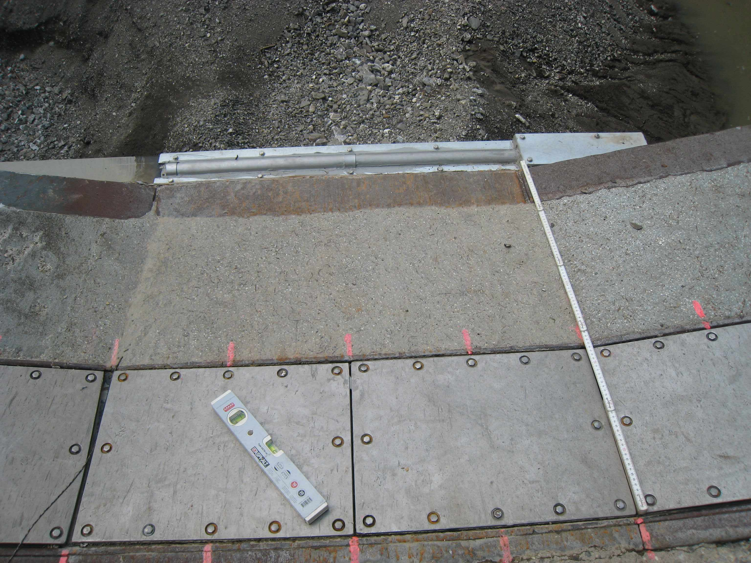
Erlenbach (SZ)
Bruno Fritschi, WSL
Notes:
Betonkonstruktion mit Stahlplatten
492 x 358 x 15 sie ist auf einem Elastomer, 20mm dick c.a. shore 60 gelagert

Slide 6
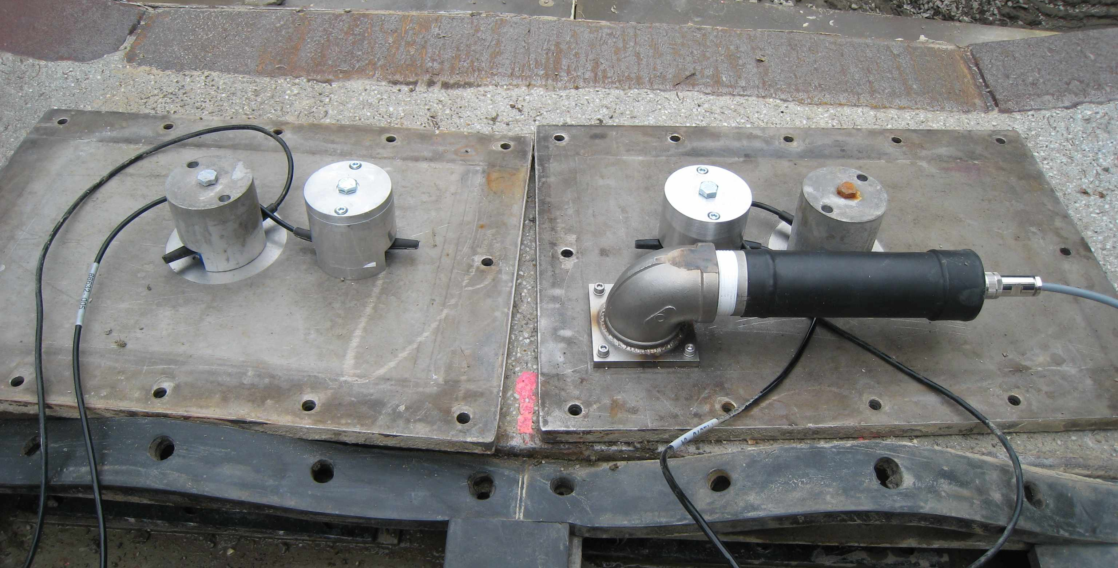
Geophone
Bruno Fritschi, WSL
Notes:
Geophone in der bestehenden Konstruktion

Slide 7
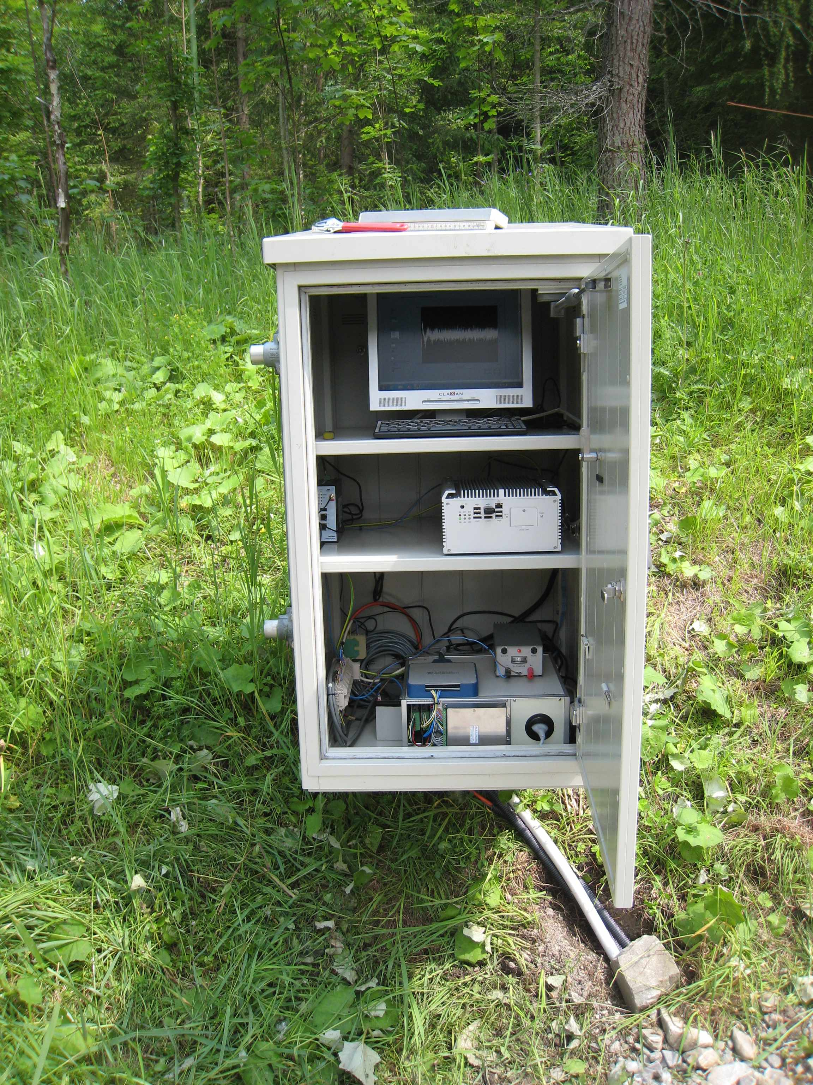
Embedded PC
Bruno Fritschi, WSL
Notes:
Embedded PC

Slide 8
Lösungsidee
Selektion/Reduktion der Daten direkt am Sensor → kleinerer Rechner für die Datensammlung
Reduktion des Rechenaufwands
Reduktion der Datentransfers → Bussystem möglich
Verschiedene Detailstufen → Betriebsdauer und Datenqualität wählbar
Miniaturisierung → einfachere Installation
Notes:
Jeder Sensor wird mit einem Mikroprozessor bestückt, der die Auswertung vornimmt. Der Rechner für die Datensammlung erhält so nur noch die per Detailstufen gewählten Informationen und muss diese nur noch speichern.
Datentransfer erfolgt nur noch für zu speichernde Daten → Bussystem möglich, weniger Kabel
Über Detailstufen kann die Menge der anfallenden Daten und damit die Reichweite des Speichers beeinflusst werden.
Wahl eines kleineren Sensors ermöglich die Verkleinerung der Messinstallation.

Slide 9
Hardware
QuickStartBoard NXP LPC4088 (ARM Cortex M4)
MEMS Beschleunigungs-Sensor
CAN-Bus
Leiterplatte
Wasserdichtes Gehäuse
Notes:
ARM Cortex M4 Prozessor von NXP auf einem QuickStart Board von Embedded Artists.
120 MHz,
A/D-Wandler bis 400 kHz,
32 MB SDRAM auf dem Board.
DSP: Single-cycle Multiplikation, FPU,
MEMS: Microelectromechanical System
5 x 5 x 2.4 mm grosser Beschleunigungssensor,
Messbereich +/- 70 g,
eine Achse.
Ausgabe des Messwerts als analoge Spannung zwischen 0..3.3 V
CAN-Bus:
1 Mbit/s, 40 m,
bei Bedarf länger aber langsamer.
Fehlererkennung integriert. Robust,
differenzielle Leitungen störungsunempfindlich.
Filterung der Meldungen im CAN-Controller, CPU wird nur bei Bedarf beansprucht.
Versorgungsspannung
In CAN-Buskabel integriert, 12 V

Slide 10
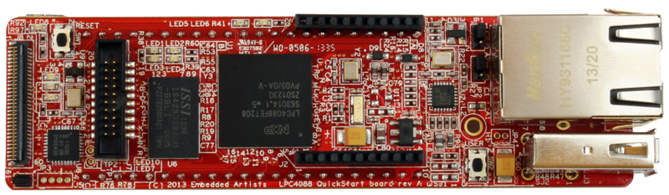
NXP LPC4088 Quick Start Board
ARM Cortex M4 Prozessor
120 MHz
USB-Anschluss
SD-Card unterstützt
CAN-Bus unterstützt
4 A/D-Wandler-Eingänge
Bild: NXP
Notes:
ARM Cortex M4 Prozessor von NXP auf einem QuickStart Board von Embedded Artists.
120 MHz,
A/D-Wandler bis 400 kHz,
32 MB SDRAM auf dem Board.
DSP: Single-cycle Multiplikation, FPU,

Slide 11
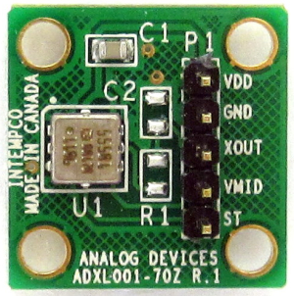
Beschleunigungssensor
Analog Devices ADXL001
MEMS-Beschleunigungssensor
5 x 5 x 2.4 mm
Ausgabe der Beschleunigung als analoge Spannung (0.3 – 3.0 V)
Messbereich ± 70 g erhältlich bis ± 500 g bei gleichen Spannungswerten
Bild: Analog Devices
Notes:
MEMS: Microelectromechanical System
5 x 5 x 2.4 mm grosser Beschleunigungssensor,
Messbereich +/- 70 g,
eine Achse.
Ausgabe des Messwerts als analoge Spannung zwischen 0..3.3 V

Slide 12
CAN-Bus
Differentieller Bus
1 Mbit/s bis zu 40 m
125 kbit/s bis zu 500 m
8 Byte Payload
Vom Prozessor direkt unterstützt
Bietet:
Data Link Layer
Adressaten-Filterung
Notes:
CAN-Bus:
1 Mbit/s, 40 m,
bei Bedarf länger aber langsamer.
Fehlererkennung integriert. Robust,
differenzielle Leitungen störungsunempfindlich.
Filterung der Meldungen im CAN-Controller, CPU wird nur bei Bedarf beansprucht.
Versorgungsspannung
In CAN-Buskabel integriert, 12 V
Layer 2: Data Link Layer
Fehlererkennung
Kollisions-Erkennung und –Auflösung

Slide 13
CAN-Bus
Zu entwickeln:
Transport Layer
Absender-Filterung
Notes:
Transport Layer: (4)
Mehrere CAN-Frames zu einer grösseren Nachricht zusammenfügen
Vollständigkeit der Daten
Korrekte Reihenfolge der Daten

Slide 14
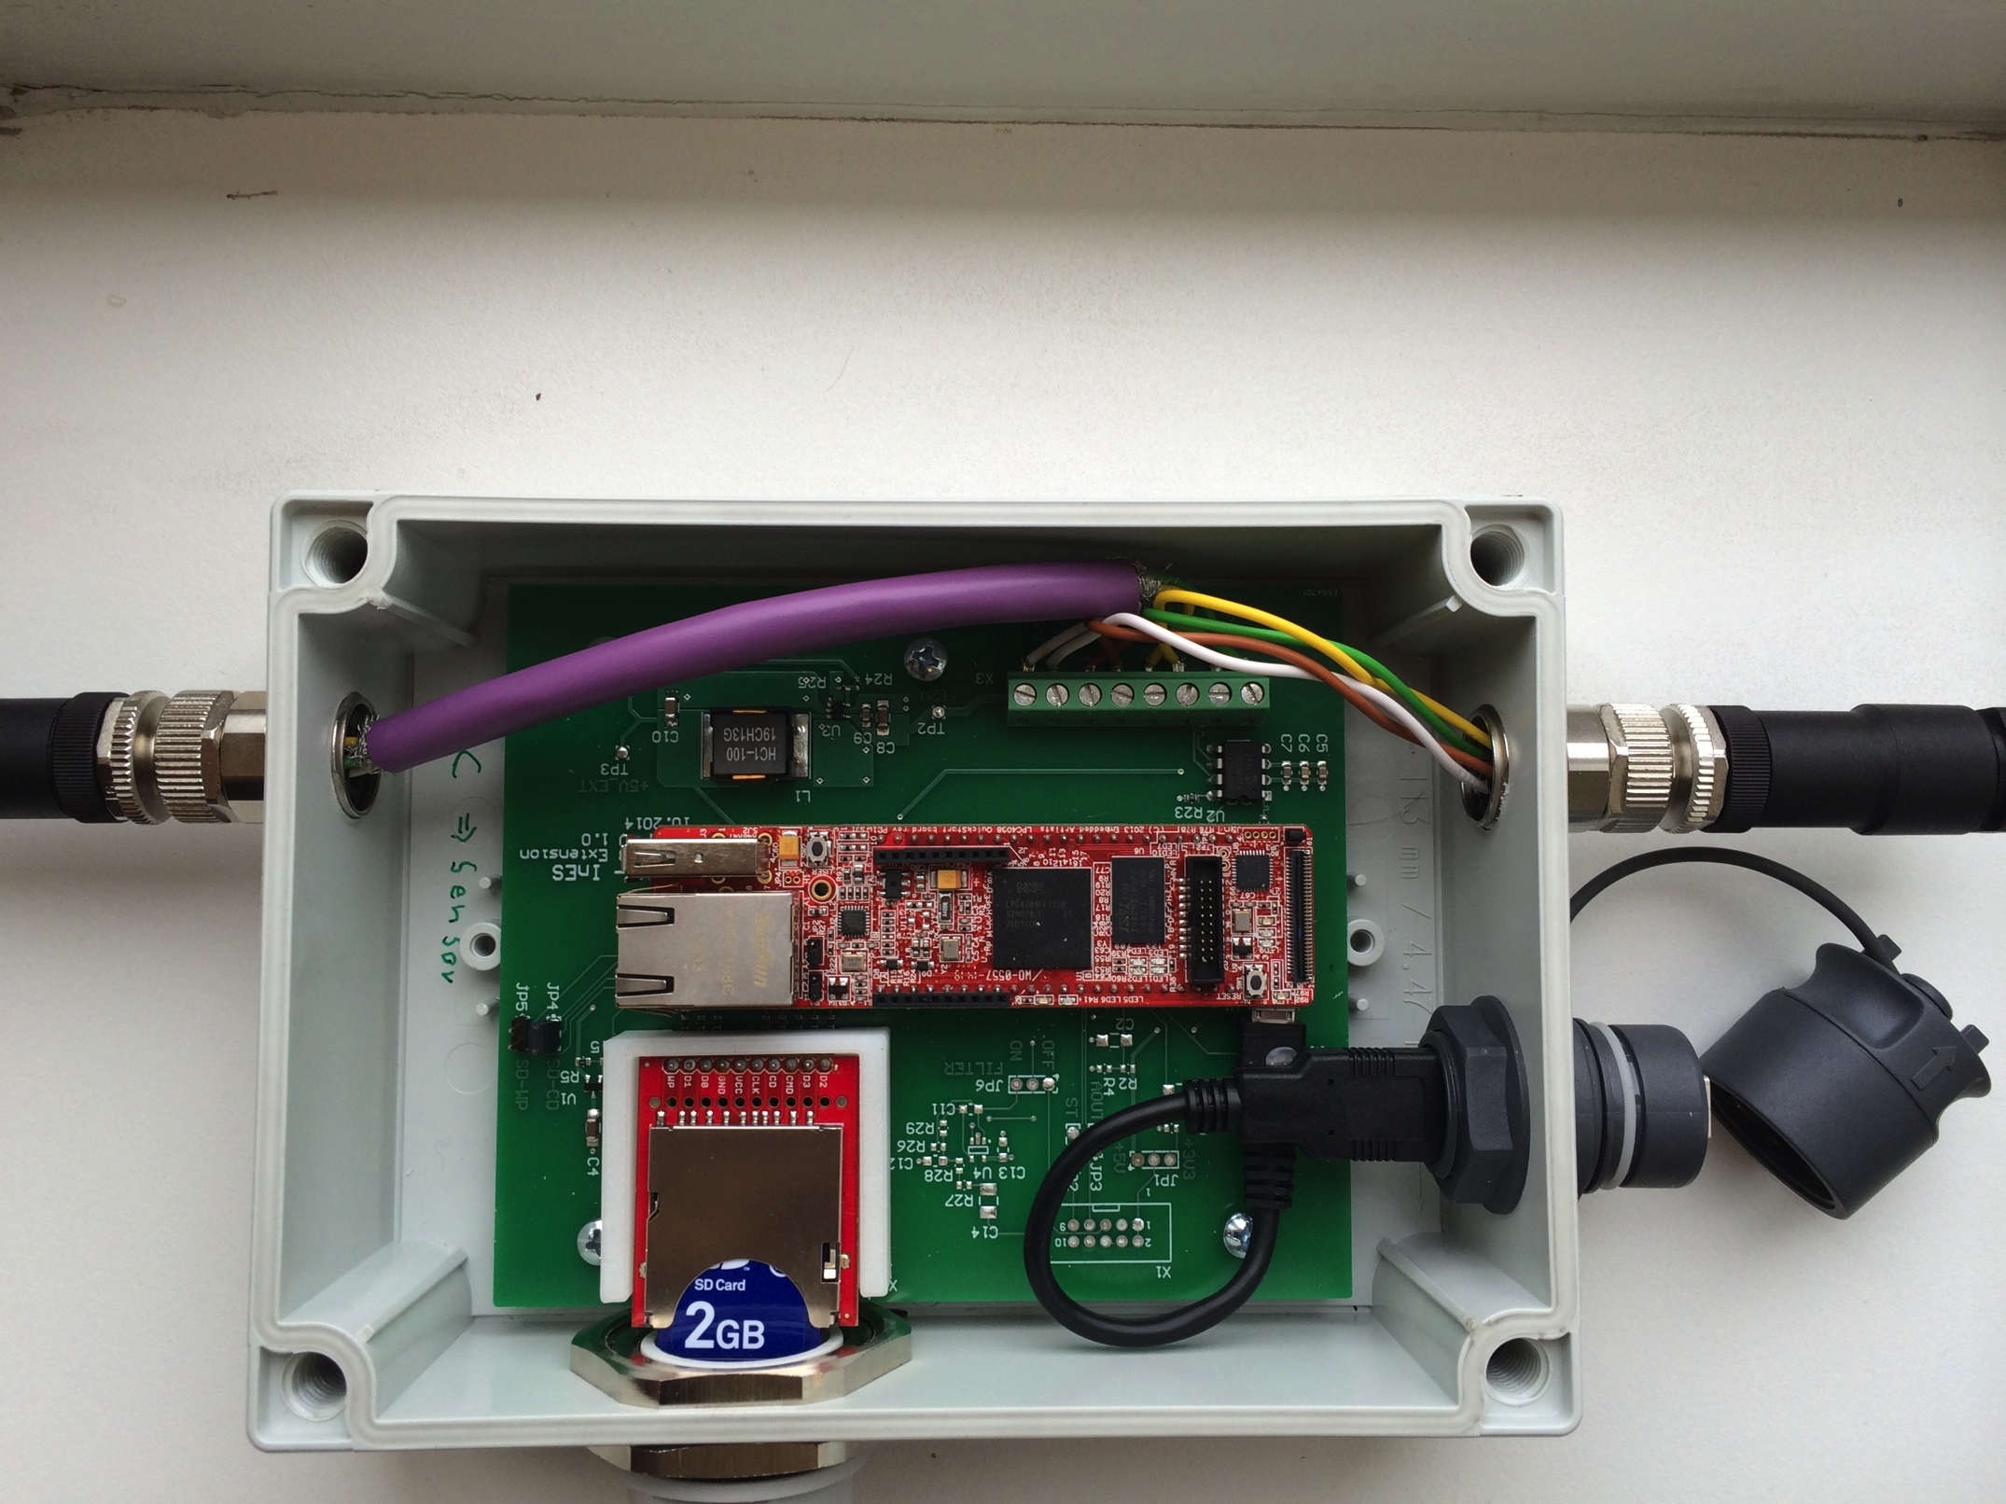
Leiterplatte und Gehäuse

Slide 15
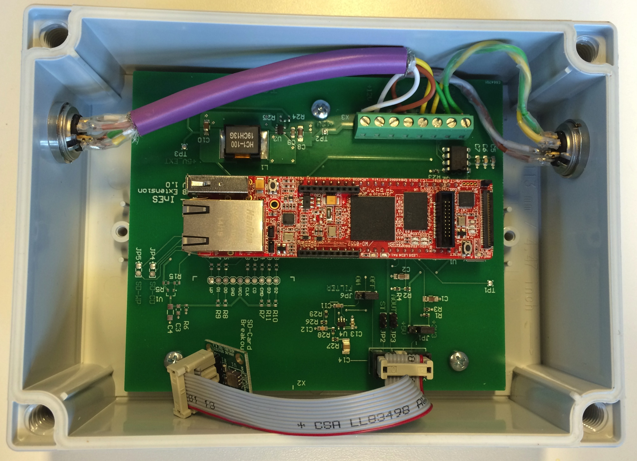
Leiterplatte und Gehäuse

Slide 16
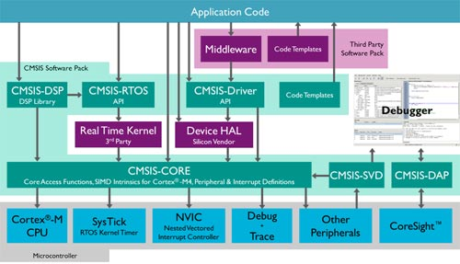
Software – RTOS
CMSIS: Cortex Microcontroller Software Interface Standard
Notes:
CMSIS -> Nachfolger von RL-RTX und offiziell von ARM empfohlen (Application note 264 zur Migration)
Verwendet wurde
CMSIS Core: API für Funktionen des Cortex Cores und Peripherals (unter anderem SIMD auf dem M4)
CMSIS-Driver: Generische Peripherie Treiber (File System)
CMSIS-RTOS API: Standardisierte RTOS Interfaces, erlauben die Verwendung von Templates, Libraries, Middleware von anderen RTOS
CMSIS-DAP: Debug access port, erlaubt Zugriff via Debugger (auch via Android-Device und OTG-Kabel, konnten wir aber nicht einwandfrei nachweisen)
Verwendbar:
CMSIS-DSP: Erlaubt das verwenden des Digitalen Signalprozessors, falls kompliziertere Berechnungen notwendig (Optimiert für SIMD)

Slide 17
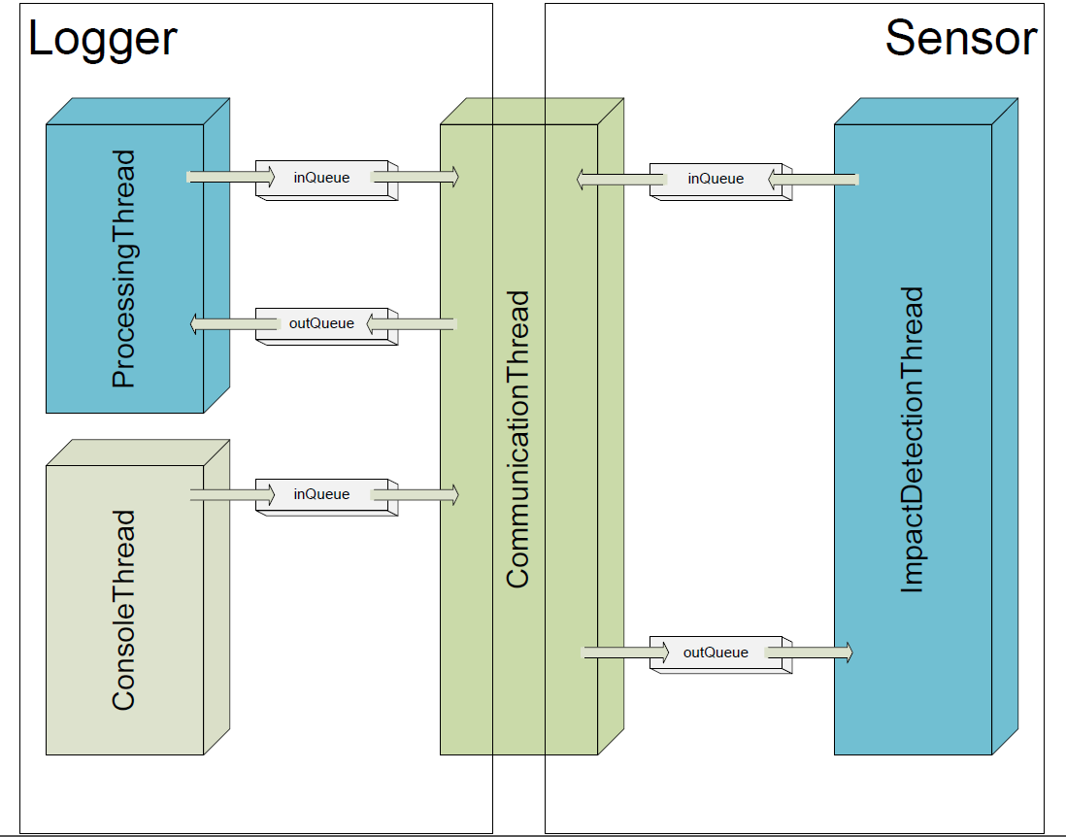
Software – Threads
Notes:
Unter dem Vorgänger (RL-RTX) noch Tasks genannt (früher musste ein Init task gestartet werden, fällt nun weg). Generell wurde die Verwaltung und Erstellung vereinfacht
Erläuterung, das ConsoleThread allenfalls durch ein User Interface mit Touchscreen Bedienung ersetzt werden kann, daher eigener Thread

Slide 18
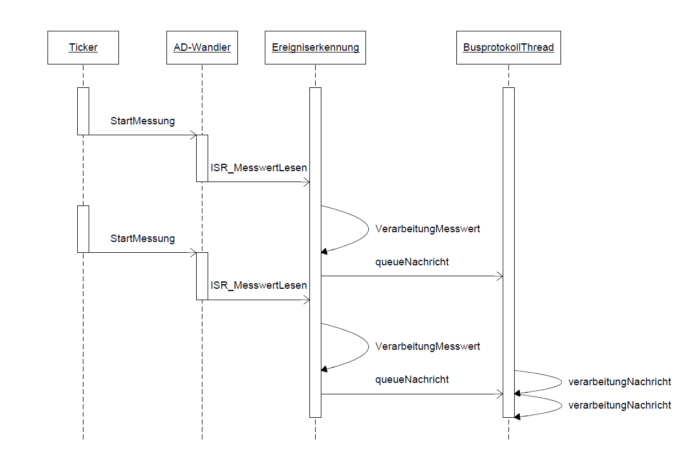
Software – Ereigniserkennung

Slide 19
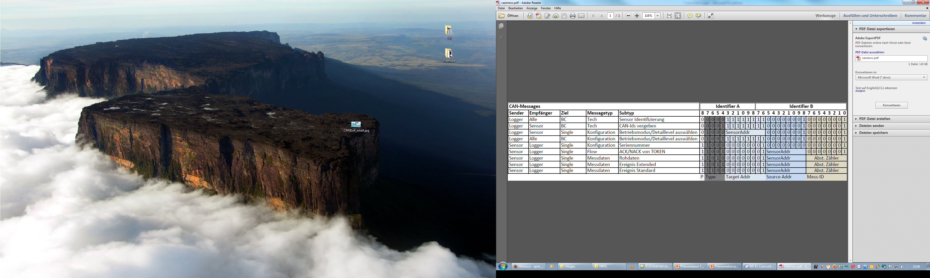
Software – CAN-Protokoll

Slide 20
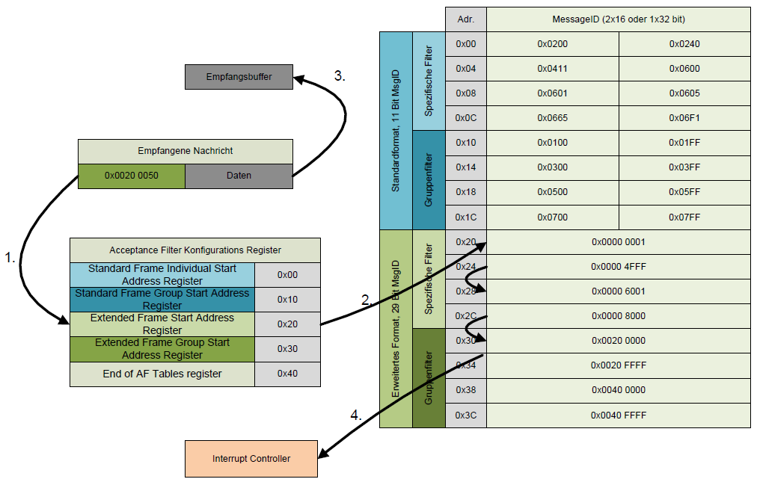
Software – CAN-Filter

Slide 21
Software – Ereigniserkennung
Bisher: Hilbert-Transformation Aufwand je nach Blockgrösse Bei 128 Samples: 14 komplexe Multiplikationen/Additionen pro Sample
Neu: State Machine Aufwand konstant 2 Vergleichsoperationen pro Sample
Notes:
Hilbert-Transformation
Aufwand: FFT 128 Blockgrösse, dann IFFT, je 7 komplexe MADs, Multiplikation mit H = [1 2 2 2 2 2… 1 0 0 0 0 0…] danach Betrag bilden

Slide 22
Hilbert-Transformation
Carlos Wyss, WSL, work in progress
Notes:
Rohdaten mit Hilbert-Hüllkurve (fett)
Die Datenmenge wird reduziert, indem über eine Minute gezählt wird, wie viele Peakspitzen (Spalte I) und wie viele Einschlags-Maxima (Spalte P) innerhalb einer Intensitätsklasse liegen.
So fallen geringe Datenmengen an, aber einzelne Einschläge können nicht im Detail ausgewertet werden.

Slide 23
Notes:
Konstanter Aufwand von 2 Vergleichsoperationen pro Sample:
Threshold überschritten?
Neues Maximum?

Slide 24
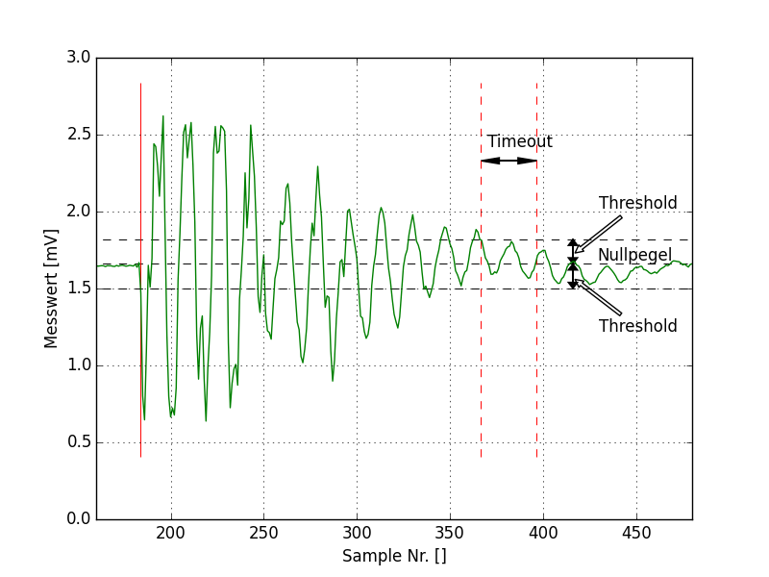
Ereigniserkennung – Parameter
Notes:
Start-Zeitpunkt
Threshold: Schwellenwert
Nullpegel: zur Justierung auf individuellen Sensor und Orientierung (Erdanziehung)
Timeout: Wartezeit auf Beginn eines neuen Peaks

Slide 25
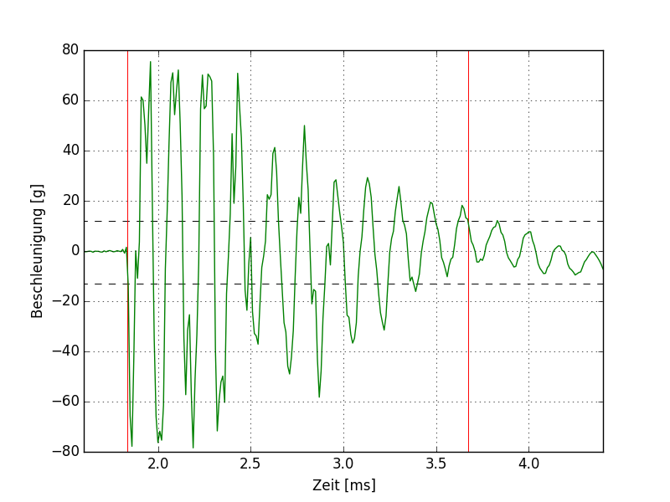
Detailstufe ‚raw‘
Notes:
Startzeit, danach jeder Messwert wird aufgezeichnet

Slide 26
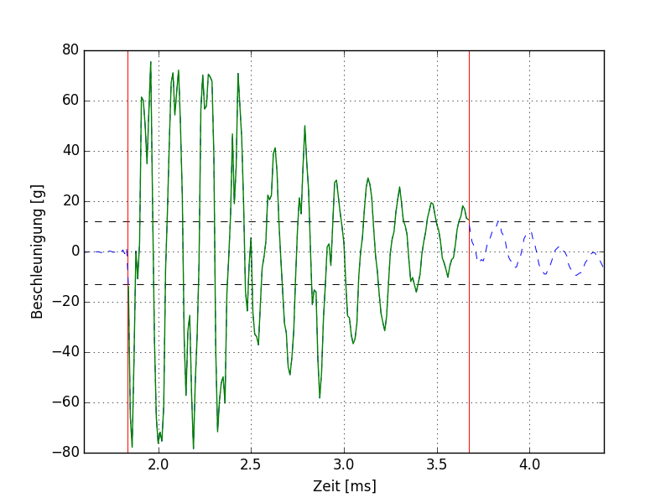
Detailstufe ‚detailed‘
Notes:
Startzeit, Dauer, jeder Messwert während einem Ereignis wird aufgezeichnet

Slide 27
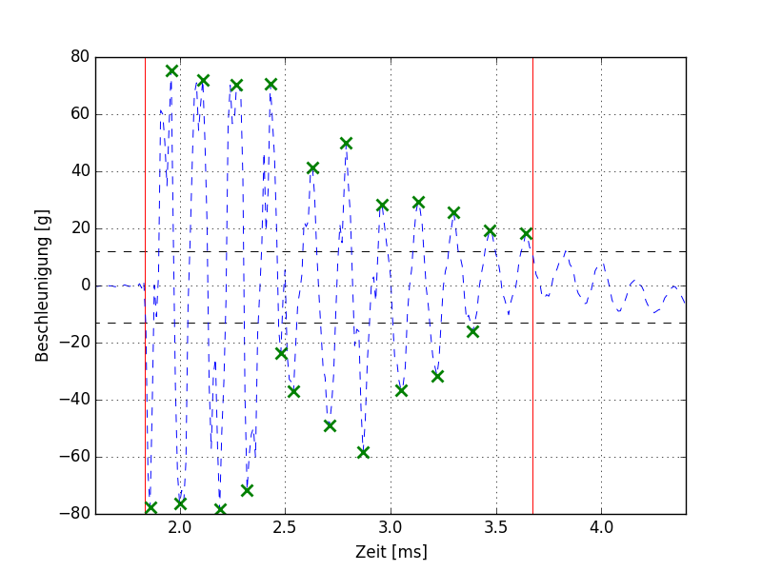
Detailstufe ‚peaks‘
Notes:
Startzeit, Dauer, Anzahl Peaks, Alle Peaks mit Intensität und Zeitpunkt

Slide 28
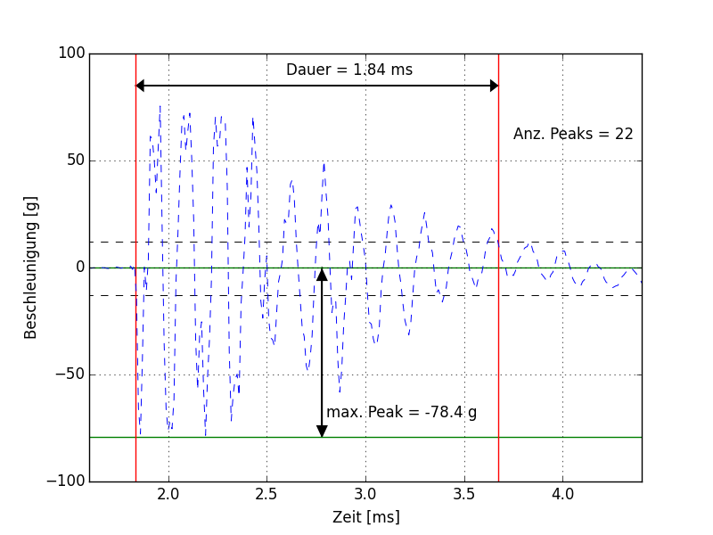
Detailstufe ‚sparse‘
Notes:
Startzeit, Dauer, Anzahl Peaks, Maximalpeak

Slide 29
Detailstufen – Datenraten
Bsp: 10‘000 Hz, 10% Ereigniszeit
Detail-Level | Byte/s | In %
raw | 10‘000 | 100
detailed | 1‘000 | 10
peaks | 250 | 2.5
sparse | 40 | 0.41
Notes:
Ereigniszeit: Zu wie viel Prozent der Messzeit wird ein Ereignis registriert. 10% sind bereits ein hohes Aufkommen, das nicht jeden Tag auftritt.
Je nach Ereigniszeit variiert die Datenrate für die Modi detailed, peaks und sparse sehr stark.

Slide 30
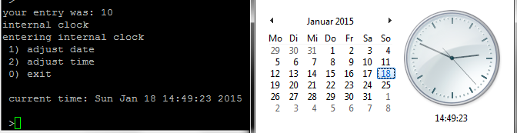
Testfälle
✔ T130 interne Uhr Fehlgang innert 12 h: < 1 s
Notes:
Nicht alle Testfälle konnten geprüft werden aus Zeitmangel.
Es gab Verzögerungen beim 3. MS (Software abgeschlossen), deshalb für 4. MS zu wenig Zeit
Die Tests wurden nachträglich abgeschlossen, alle Testfälle konnten erfüllt werden.
T140: Timestamp erlaubt bei 10‘000 Hz eine eindeutige Zuordung jedes Messwerts zur Uhrzeit während 119 Tagen. Um Gangunterschieden zwischen Sensoreinheiten und Datenlogger vorzubeugen wird der Timestamp in regelmässigen Abständen synchronisiert und dabei zurückgesetzt.
T170: Sensoreinheiten senden ab Wahl des neues Detail-Levels die Messdaten in der gewünschten Detailstufe.
T180: Für jede Sensoreinheit wird eine eigene Datei angelegt und die Messdaten darin abgelegt.

Slide 31
Testfälle
✔ T140 Timestamp zurücksetzen Wird korrekt zurückgesetzt
✔ T170 Steuerung Detail-Level Detail-Level wird übernommen.
Notes:
Nicht alle Testfälle konnten geprüft werden aus Zeitmangel.
Es gab Verzögerungen beim 3. MS (Software abgeschlossen), deshalb für 4. MS zu wenig Zeit
Die Tests wurden nachträglich abgeschlossen, alle Testfälle konnten erfüllt werden.
T140: Timestamp erlaubt bei 10‘000 Hz eine eindeutige Zuordung jedes Messwerts zur Uhrzeit während 119 Tagen. Um Gangunterschieden zwischen Sensoreinheiten und Datenlogger vorzubeugen wird der Timestamp in regelmässigen Abständen synchronisiert und dabei zurückgesetzt.
T170: Sensoreinheiten senden ab Wahl des neues Detail-Levels die Messdaten in der gewünschten Detailstufe.
T180: Für jede Sensoreinheit wird eine eigene Datei angelegt und die Messdaten darin abgelegt.

Slide 32
Testfälle
✔ T180 Daten sammeln und speichern Dateien erstellt, Daten gespeichert.
✔ T430 Datenübertragung Ereignisse entsprechend Detail-Level gespeichert
Notes:
Nicht alle Testfälle konnten geprüft werden aus Zeitmangel.
Es gab Verzögerungen beim 3. MS (Software abgeschlossen), deshalb für 4. MS zu wenig Zeit
Die Tests wurden nachträglich abgeschlossen, alle Testfälle konnten erfüllt werden.
T140: Timestamp erlaubt bei 10‘000 Hz eine eindeutige Zuordung jedes Messwerts zur Uhrzeit während 119 Tagen. Um Gangunterschieden zwischen Sensoreinheiten und Datenlogger vorzubeugen wird der Timestamp in regelmässigen Abständen synchronisiert und dabei zurückgesetzt.
T170: Sensoreinheiten senden ab Wahl des neues Detail-Levels die Messdaten in der gewünschten Detailstufe.
T180: Für jede Sensoreinheit wird eine eigene Datei angelegt und die Messdaten darin abgelegt.

Slide 33
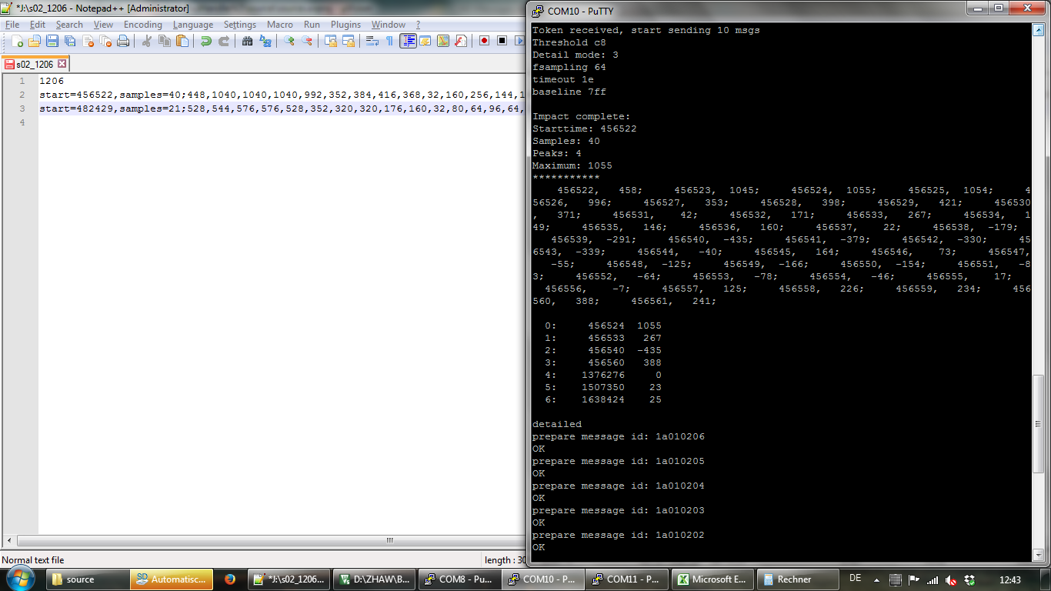
Daten im Modus ‚detailed‘

Slide 34
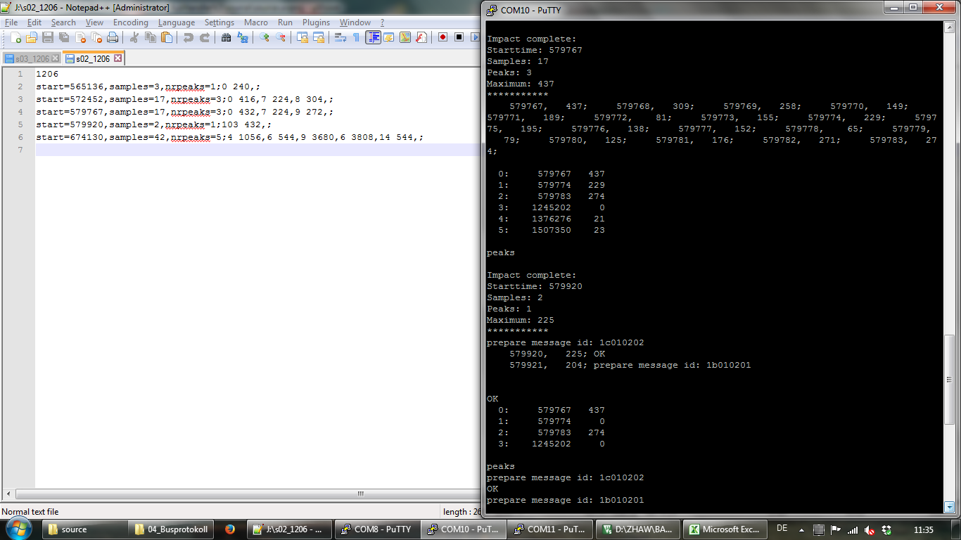
Daten im Modus ‚peaks‘

Slide 35
Ausblick
Tests an VAW
Energie-Effizienz verbessern
Mehr Bedienungskomfort
Mehrere Sensoren an einer Sensoreinheit
Miniaturisierung, Serienreife
Automatisierte Anpassung der Detail-Level
Notes:
Tests an VAW:
Sensoren an Stahlplatte montieren für Vergleichsmessungen
Test der Nutzbarkeit
Effizienz:
Sleep nutzen, A/D-Wandler weckt CPU möglich?
Bedienungskomfort:
Zur Zeit nur textbasiertes Menü und Konfigurationsdatei.
Zukunft: Grafisches Steuerungstool mit Anzeige von Messdaten
Mehrere Sensoren an einer Sensoreinheit
Rechenleistung genügt für mehrere Sensoren
Miniaturisierung
Zur Zeit zu viel Hardware dran, QSB für Proof of Concept
Reduktion auf Minimum sollte Verkleinerung auf 50 x 35 x 25 mm erlauben.
Automatisierte Anpassung der Detail-Level
Geringe Details aufzeichnen bei niedrigem Ereignisaufkommen, bei hohem Aufkommen hochstufen, um mehr Informationen zu gewinnen. Abhängig vom verbleibenden Speicherplatz und verbleibender geplanter Messdauer.

Slide 36

Fragen

Slide 37
Vorführung

